Slide 1

Теория вероятностей и математическая статистика
Вебинары

Slide 2

Теория вероятности и математическая статистика
Урок 8
Дисперсионный анализ. Факторный анализ. Логистическая регрессия

Slide 3
На этом уроке мы изучим:
Однофакторный дисперсионный анализ
Двухфакторный дисперсионный анализ
Логистическая регрессия

Slide 4
Дисперсный анализ используется для исследования влияния одного или нескольких качественных показателей на количественный показатель.

Slide 5
В однофакторном дисперсионном анализе на одну количественную переменную Y влияет один фактор (один качественный показатель), наблюдаемый на k уровнях, то есть имеем k выборок для переменной Y.

Slide 6
Например, с помощью однофакторного дисперсионного анализа можно определить, является ли статистически значимым различие среднего размера заработной платы (количественный признак - переменная Y) в трех разных группах людей, отличающихся по признаку профессии, которая в данном случае будет являться качественным фактором, наблюдаемым на k уровнях (этими уровнями могут быть, к примеру, профессии бухгалтера, юриста и программиста).

Slide 7
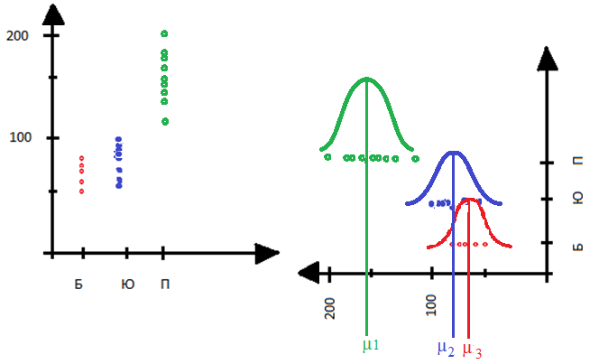
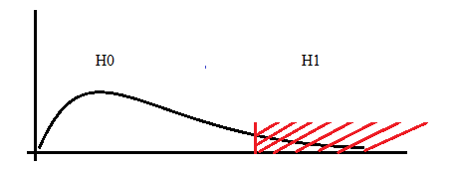
Тестируем нулевую гипотезу Н0 : µ1 =µ2 =µ3

Slide 8
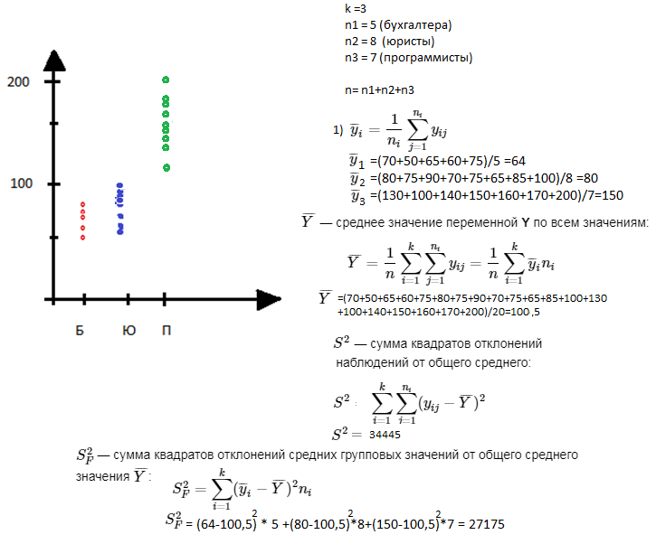
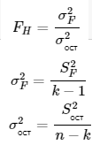
Fн ___ Ft

Slide 9
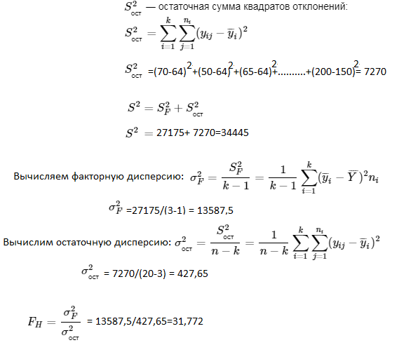

Slide 10
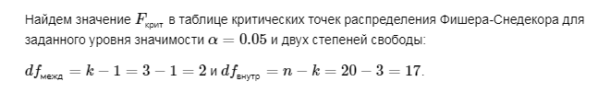
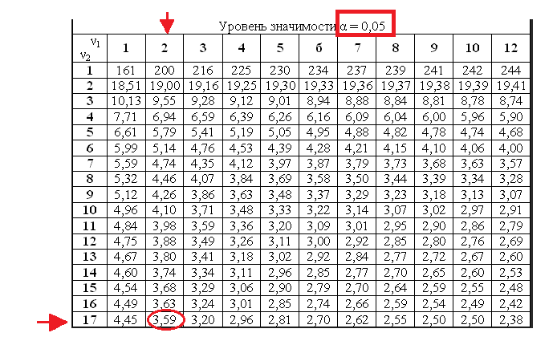
Fкрит =3,59
31,772 > 3,59
Следовательно, различие между группами статистически значимое
Условия для дисперсионного анализа:
Значения групп следуют нормальному распределению
Однородность дисперсий
Независимость

Slide 11
Вывод:
профессия влияет на уровень заработной платы

Slide 12
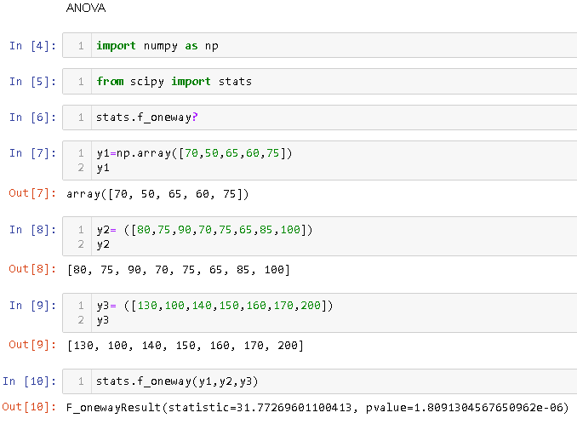

Slide 13
В двухфакторном дисперсионном анализе на одну количественную переменную Y влияют два фактора (два качественных показателя), наблюдаемый соответственно на k и m уровнях.

Slide 14
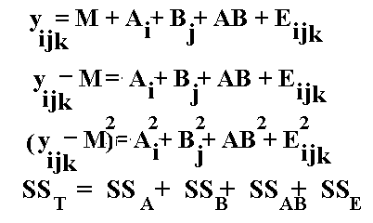
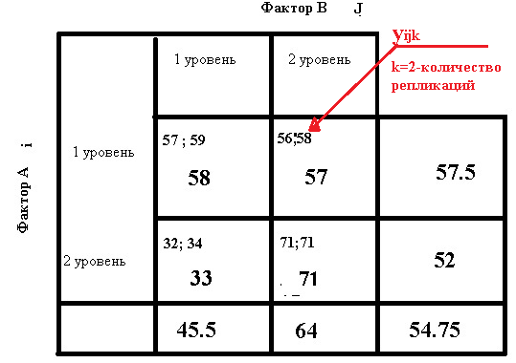
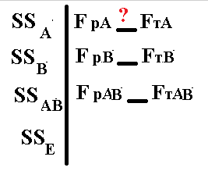

Slide 15
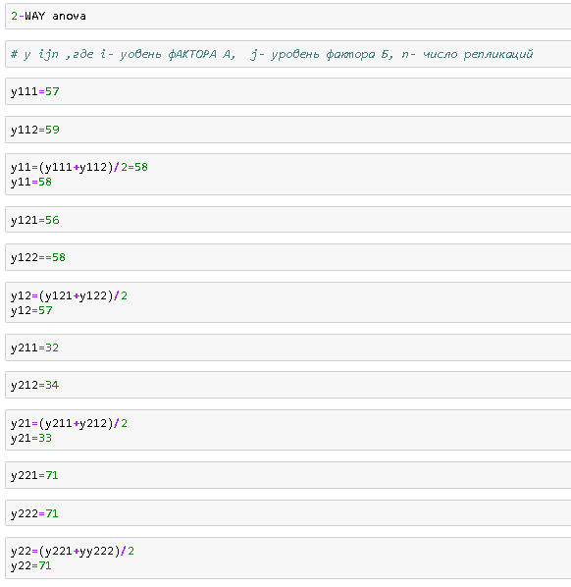

Slide 16
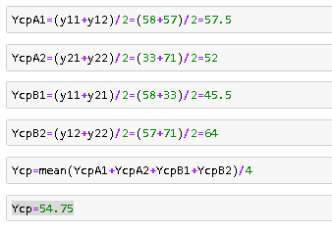

Slide 17
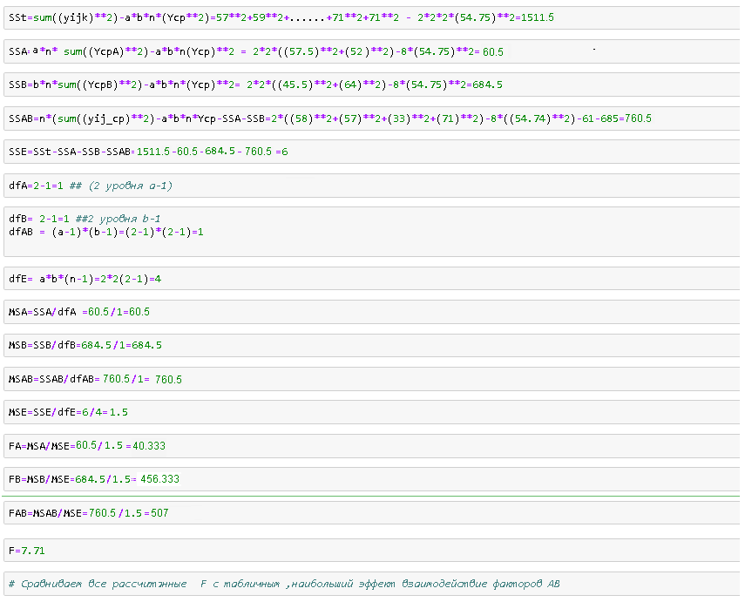
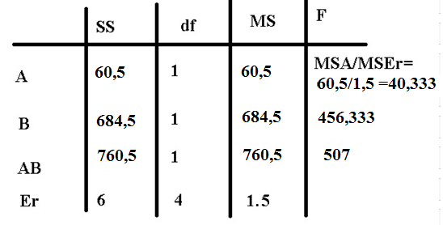

Slide 18
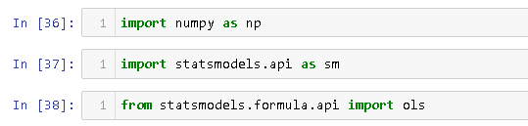

Slide 19
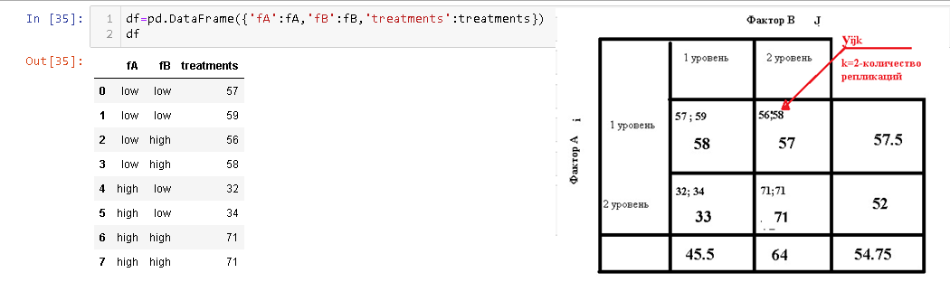
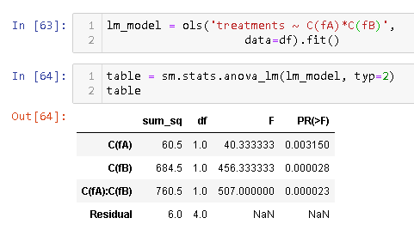

Slide 20
Логистическая регрессия Статистический метод, с помощью которого можно решать задачу бинарной классификации.

Slide 21
Логистическая регрессия С помощью этого метода можно не только отнести объект к одному из двух классов, но и оценить вероятности того, что объект относится к данному классу для каждого из классов.

Slide 22
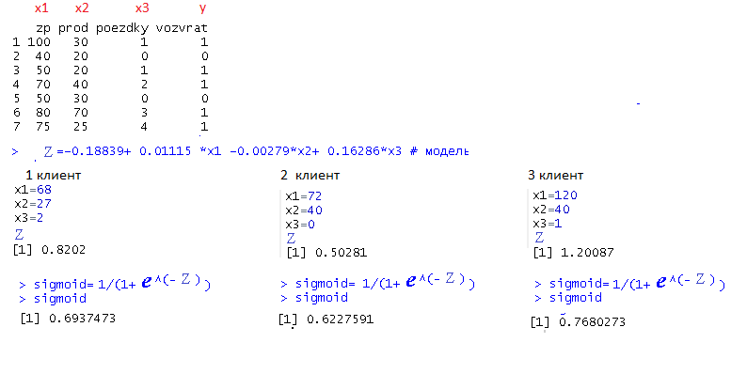

Slide 23
Логистическая регрессия Используется в банковском бизнесе для определения кредитоспособности заемщика. На основе показателя вероятности события “клиент отдаст долг”, полученного с помощью логистической регрессии, вычисляется скоринговый балл клиента и принимается решение о выдаче кредита.

Slide 24
Итоги
Однофакторный дисперсионный анализ
Двухфакторный дисперсионный анализ
Логистическая регрессия

